Slide 1



Slide 2


一例心脏术后患者合并肺部感染诊治病例

Slide 3

● 病例简介
摘要
1.独特性：患者心脏术后，低蛋白血症，心脏功能不全，肺部感染
2.背景：患者心脏术后，肺部感染，术后免疫功能不全

Slide 4
● 患者基础信息
1.人口学信息：患者女性，49岁，吉安人
2.主诉：患者心慌心悸2年余，胸痛胸闷周于2025-05-06入住心脏大血管外科，后续患者因呼吸衰竭，肺部感染转入胸外科。
3.既往史：既往无特殊

Slide 5
● 入院后检查
1.体格检查：
T 36.8℃ P 124次/分 R 26次/分 BP 102/56mmHg，神志清，贫血貌，
双肺呼吸音低，呼吸音减弱，可闻及少许湿啰音，未闻及胸膜摩擦音，
2.辅助检查：
CT示：肺部感染

Slide 6
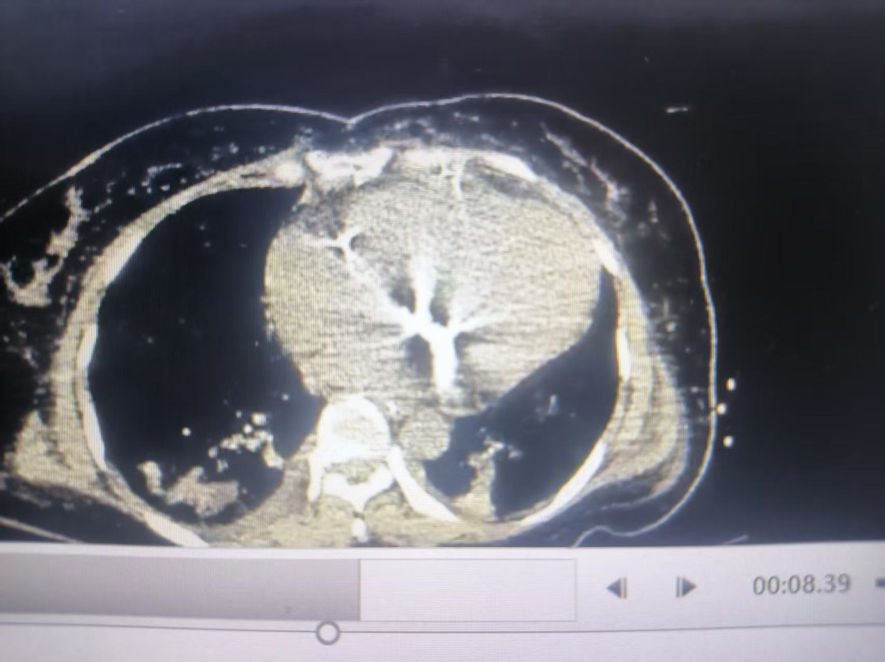
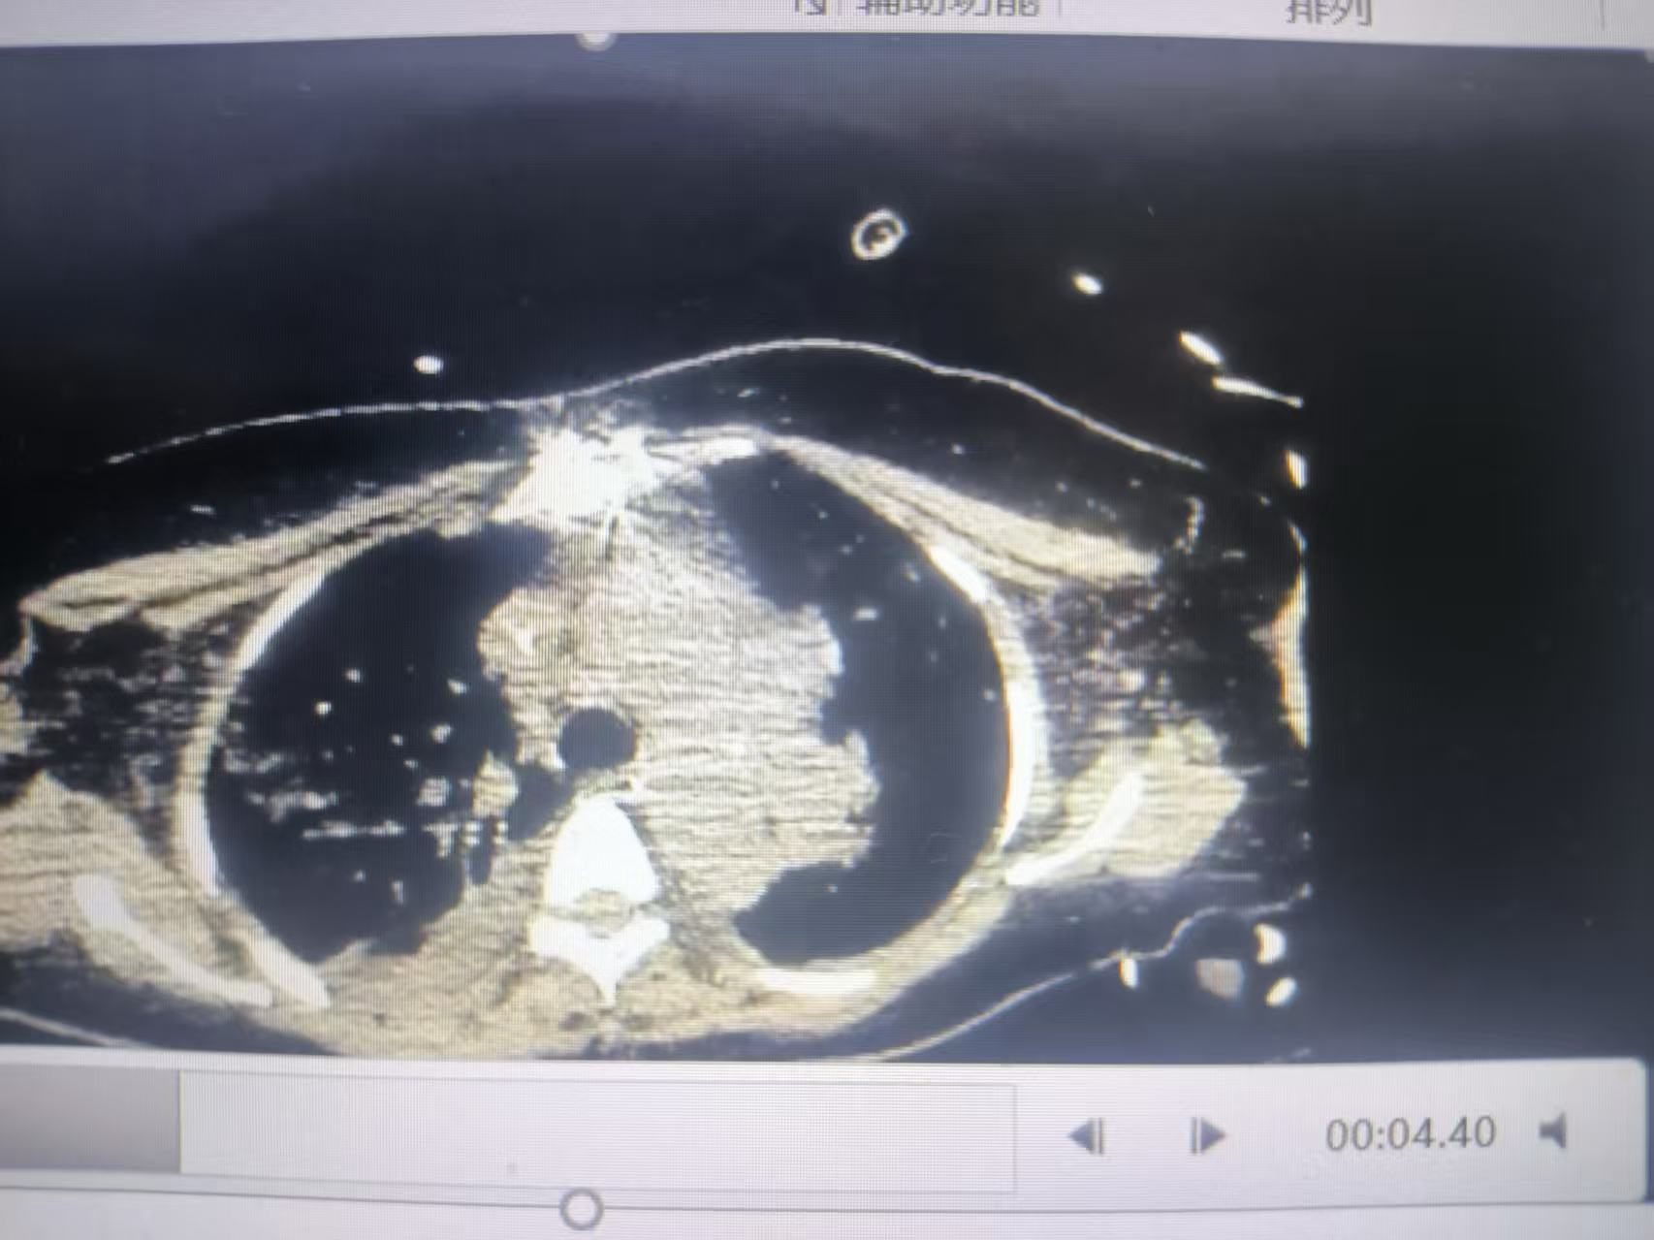
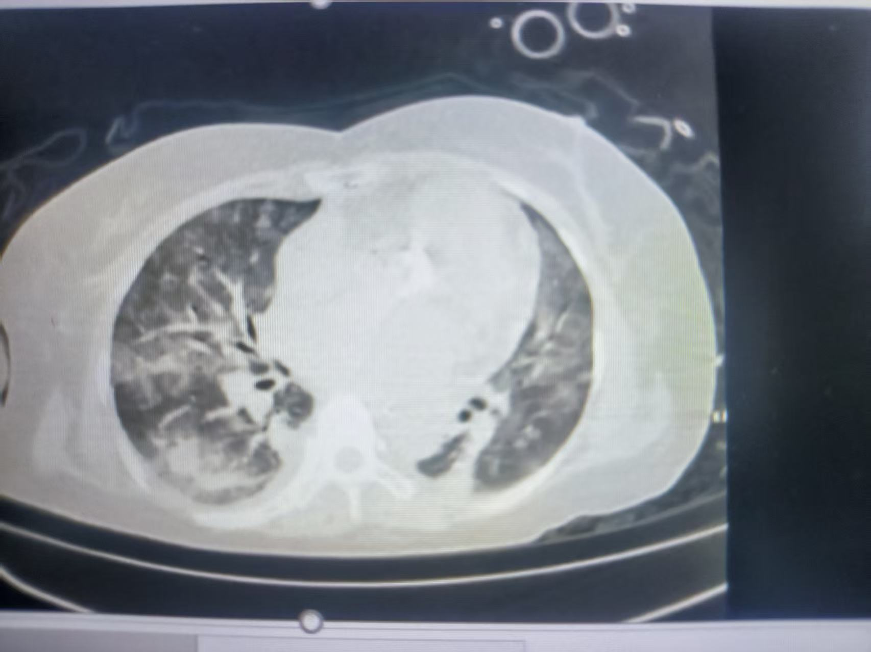
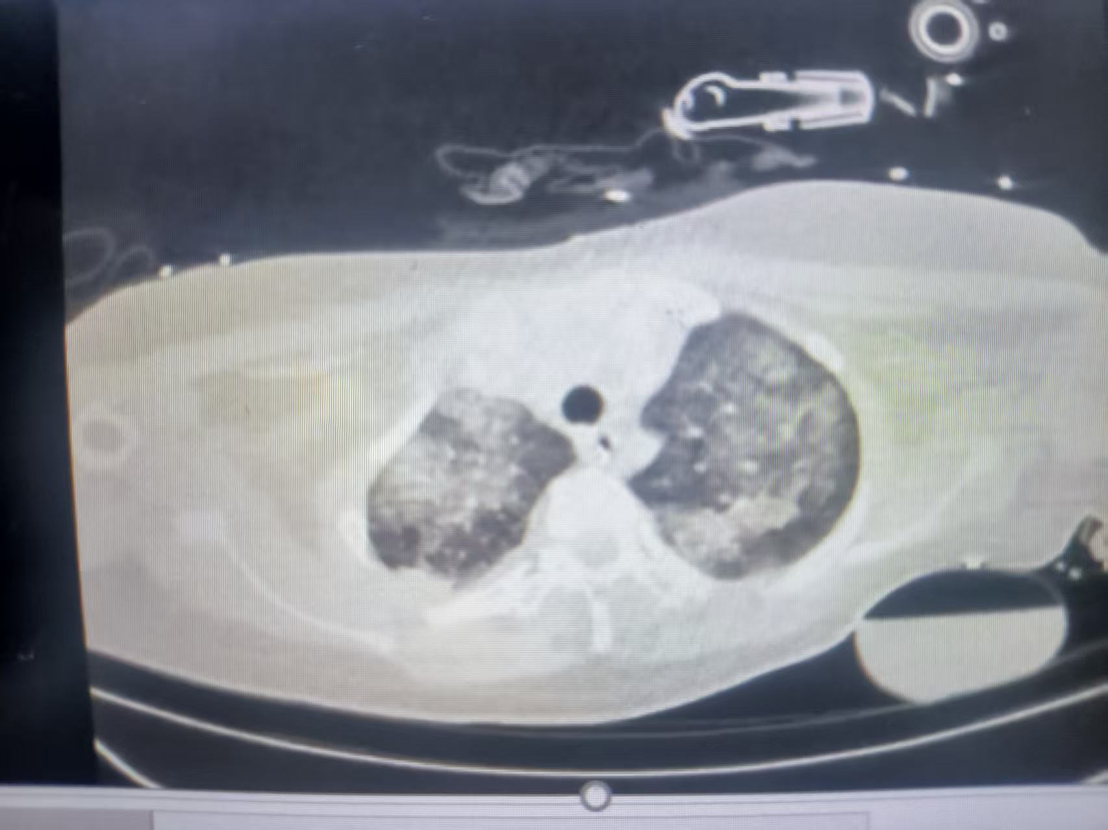
● 入院后检查
3.影像学检查：

Slide 7
● 诊断评估
诊断评估
1.初步诊断：肺部感染，呼吸衰竭，心脏术后，低蛋白血症，发热
2.诊断依据：患者呼吸衰竭，自主呼吸较差，予以呼吸机辅助呼吸
3.鉴别诊断：心力衰竭

Slide 8
● 治疗过程
1.药物（国产思福妥2.5g Q8h+依拉环素50mg Q12h+达托霉素0.5gQd+伏立康唑片200mgQd+复方磺胺甲噁唑480mg Qd,同时予以强心利尿治疗）
2.手术（0520行心脏瓣膜换瓣手术）

Slide 9
● 治疗过程
3.微生物/病理结果（NGS结果回报：小韦荣球菌，肺炎克雷伯，新型冠状病毒感染）
4.方案调整（加用先诺特韦/利托那韦+甲硝唑0.5gQ6h治疗，期间持续予以甲泼尼龙泵入维持治疗 用药至06-11，于06-02停止达托霉素，12号降阶梯，将思福妥调整至特治星，于12号转科至心脏大血管外科，予以特治星4.5g Q8h+甲硝唑0.5gQ6h +伏立康唑片200mgQd+复方磺胺甲噁唑480mg Qd,于22号调整至头孢曲松2gQd+伏立康唑片200mgQd+复方磺胺甲噁唑480mg Qd，
）
5.指标追踪（患者体温及炎症指标好转）

Slide 10
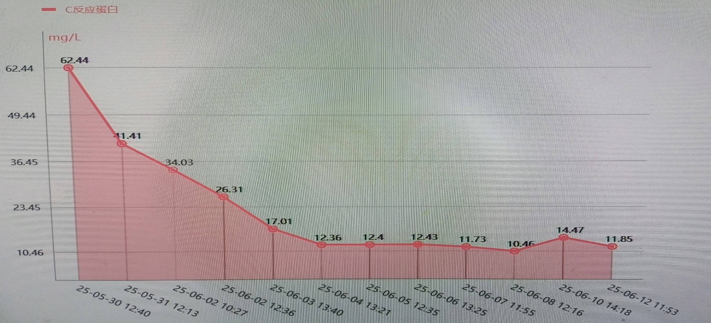
● 治疗过程
3.时间轴记录:(折线图)

Slide 11

● 诊疗体会
1.疗效评价：本例患者经积极抗感染治疗后肺部感染好转，体温炎症指标正常，呼吸衰竭症状改
善
2.局限性：患者感染较重，病情观察持续性不强，导致患者病情反复进展
3.结论：重症免疫缺陷患者，肺部感染，反复感染，需积极寻找病原学，如未找到病原学情况下，
需经验性广覆盖抗感染。

Slide 12
感谢观看
敬请指导

